Slide 1
Blodkärlssystemet, hjärtat och levern

Slide 2
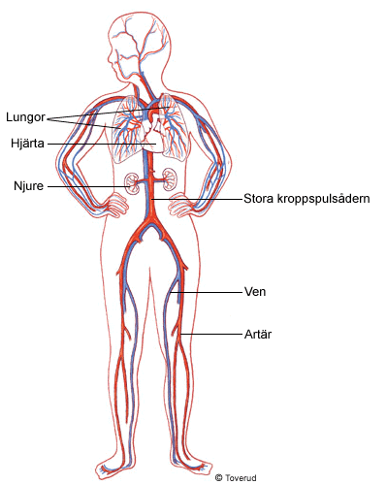
Hjärt-kärlsystemet
Pumpa runt blod till kroppens alla delar
Består av
Hjärta
Blodkärl
Blod

Slide 3
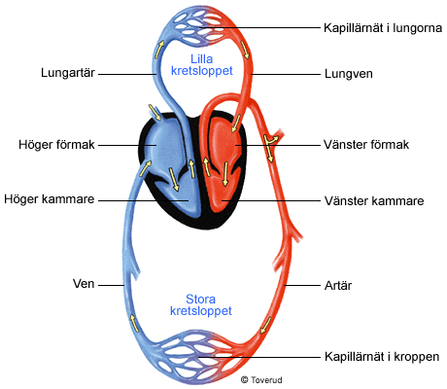
Lilla och stora kretsloppet
Stora kretsloppet styrs av hjärtats vänstra halva
Lilla kretsloppet styrs av hjärtats högra halva
Ca 5 liter blod i omlopp
Funktion
Transporterar syre, koldioxid, näringsämnen, hormoner m.m.
Reglerar även kroppstemperaturen

Slide 5
Hjärtat
Stor, kraftig pump
Hjärtat har 4 rum
2 förmak
2 kammare
Styrs av elektriska impulser

Slide 6
Hjärtat i tvärsnitt – förmak och kammare
hjärtat

Slide 7
Blodets rörelse i hjärtat

Slide 8
Retledningssystem
Sinusknutan
AV-knutan
Hiska bunten

Slide 9
Av DrJanaOfficial - Official Website, Support, CC BY-SA 4.0, https://commons.wikimedia.org/w/index.php?curid=50477765

Slide 10
Hjärtats kraft
Puls = slag/min
Slagvolym = blod/slag
Blodtryck = tryck mot blodkärl

Slide 11
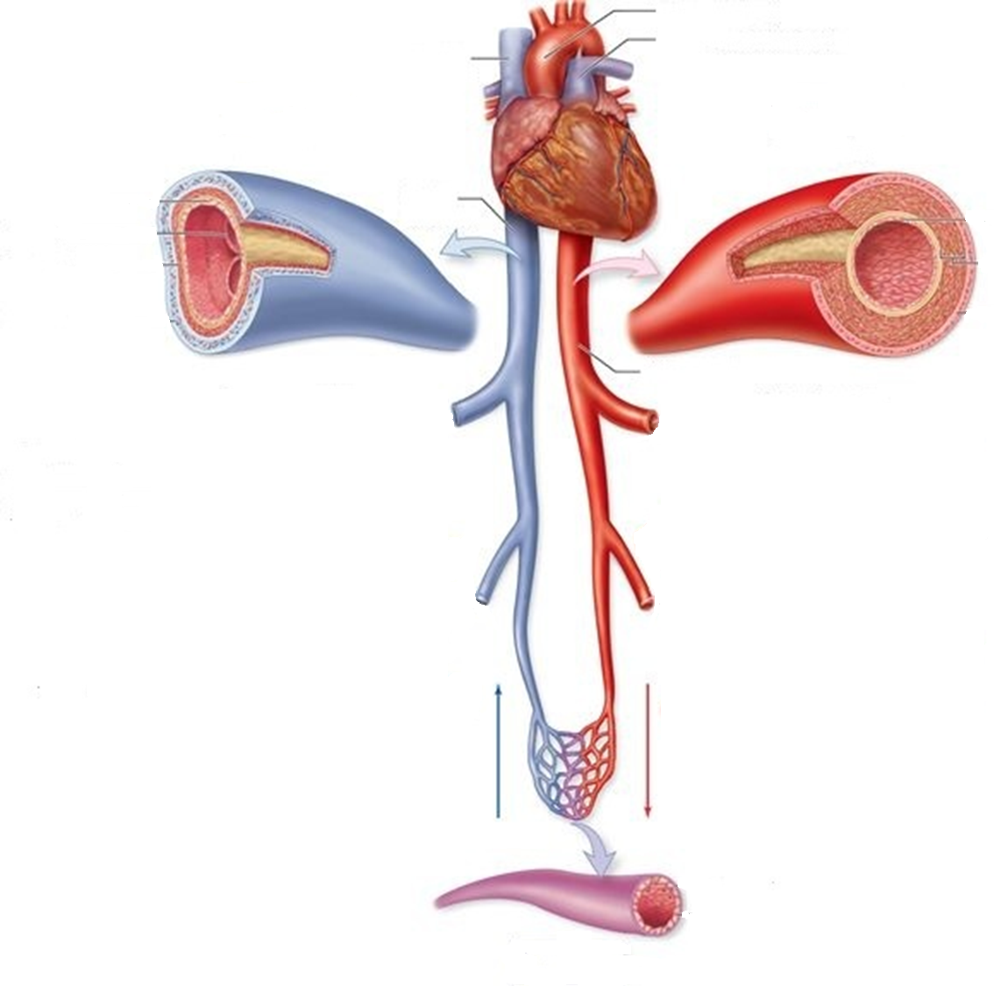
Blodkärl
Artärer – transporterar syrerikt blod
Kapillärer – fördelar blodet
Vener – transporterar syrefattigt blod

Slide 12
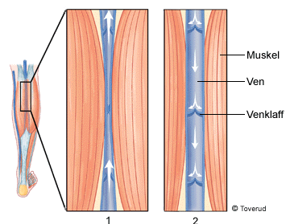
Blodtryck
Blodet måste drivas av ett tryck för att cirkulera
Bestäms av hjärtats slag samt motståndet i blodkärlen
Högt blodtryck - arbetstrycket (systoliskt)
Lågt blodtryck - vilotrycket (diastoliskt)

Slide 13
Blodkärl
Varierar i tjocklek
Artär
Kapillär
Ven

Slide 14
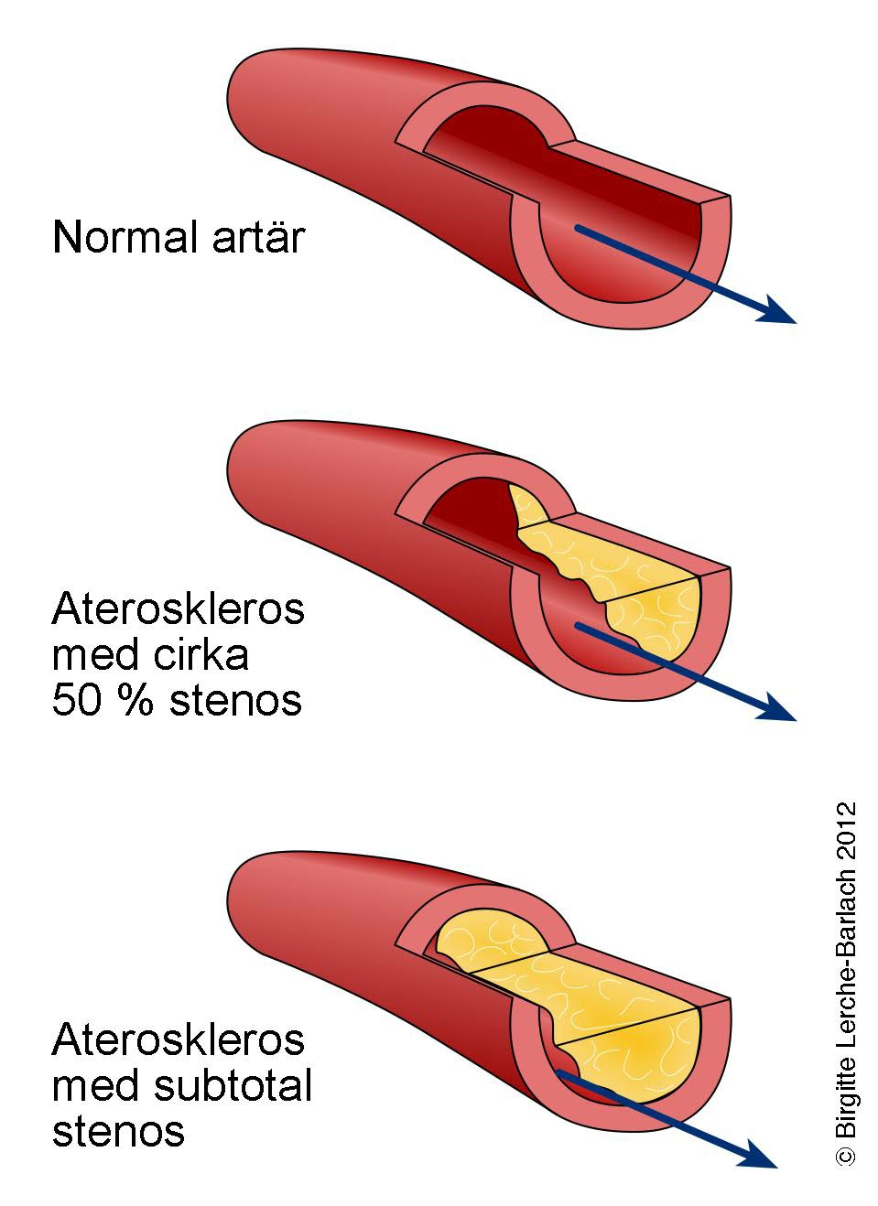
Blodkärl i risk
Åderförfettning, blodpropp eller bristning

Slide 15
Levern
Omvandlar näringsämnen
Lagra näringsämnen
Reglerar blodsockernivån
Renar blodet

